Slide 1
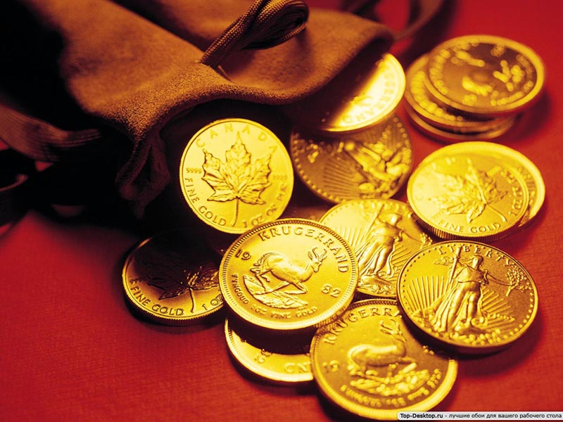
Гроші
Прищепчук Надiя

Slide 2
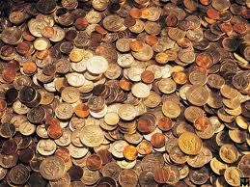
Гроші — особливий товар, що є загальною еквівалентною формою вартості інших товарів. Гроші виконують функції мірила вартості та засобу обігу. Крім того, вони є засобами нагромадження та платежу. З утворенням світового ринку, деякі національні гроші виконують функції світових.

Slide 3
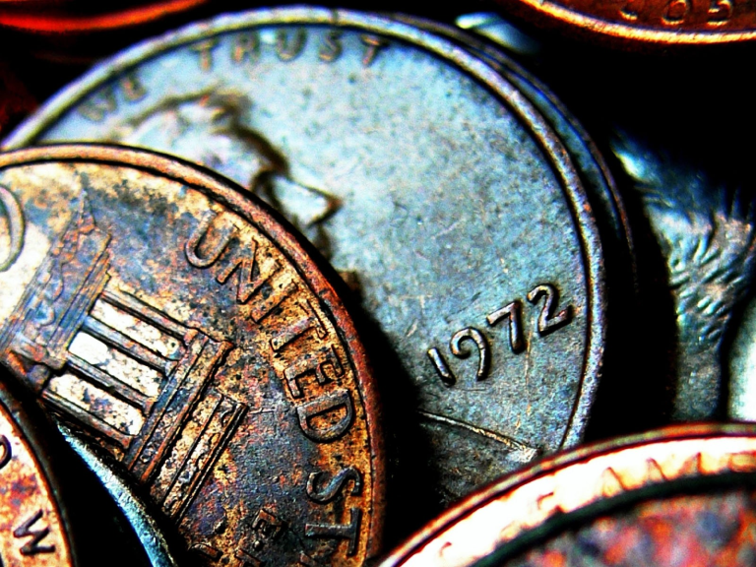
Історія виникнення
Раціоналістична — гроші виникли як наслідок певної раціональної угоди між людьми через необхідність виділення спеціального інструменту для обслуговування сфери товарного обігу.
Еволюційна — гроші виділяють із загальної товарної маси, оскільки вони найпридатніші для виконання функціональної ролі грошового товару. Той чи інший товар стає грішми лише в межах певної особливої суспільної форми, товарного виробництва й обігу.
Концепції походження грошей:

Slide 4
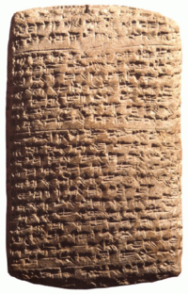
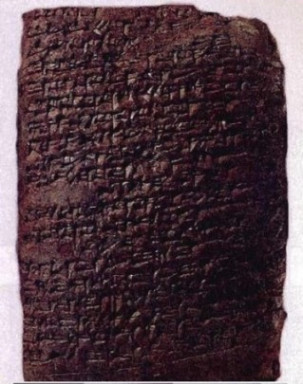
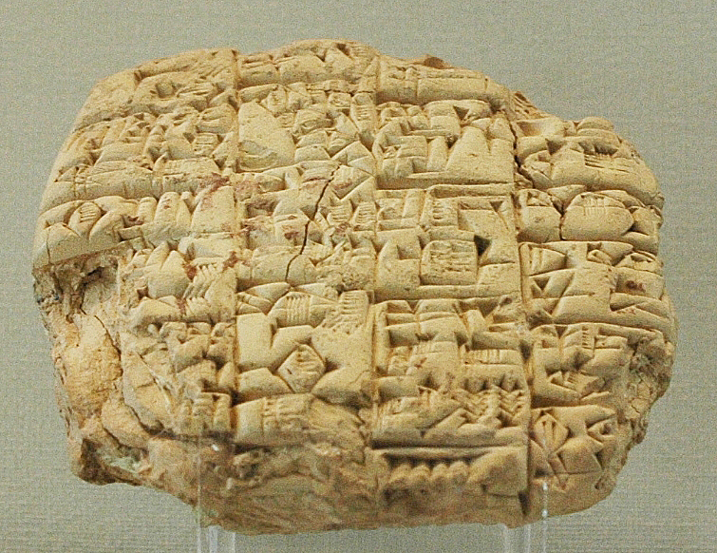
Передбачається, що ще 100 000 років тому виникли бартерні операції — прямий безгрошовий обмін товарами. Проте в безгрошових суспільствах в основному діяли подарунки або позики. Наступним етапом стало виникнення товарних грошей, тобто, коли в якості грошей використовувались різні матеріальні носії. Перша згадка про термін «гроші» датується 3000 роком до Р. Х., це був клинописний текст на глиняній табличці із Месопотамії.

Slide 5
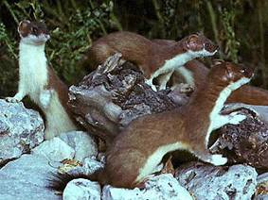
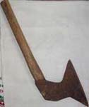
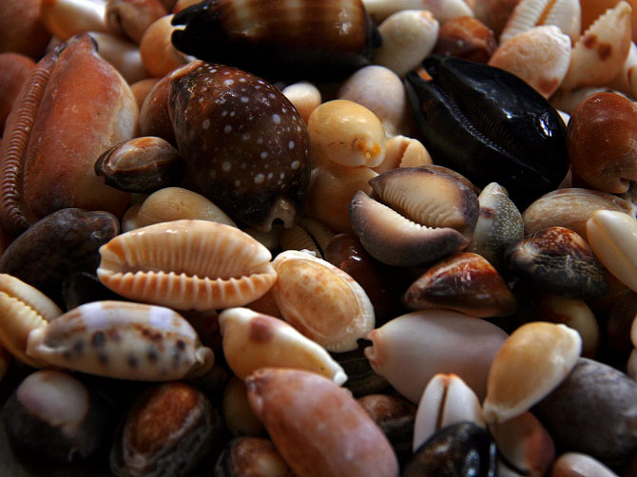


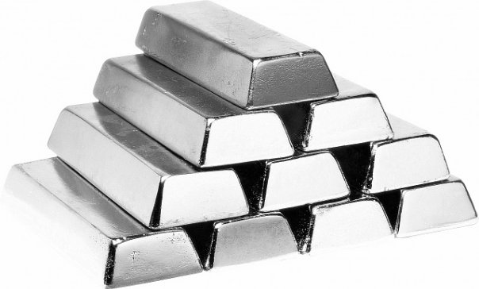
З найдавніших часів грішми були різні товари: хутра звірів, металеві сокири, мушлі каурі тощо. Однак завдяки своїм фізичним властивостям найбільш вживаним загальним еквівалентом вартості дуже швидко стають благородні метали: золото та срібло. Згодом вони набирають форми монет.

Slide 6
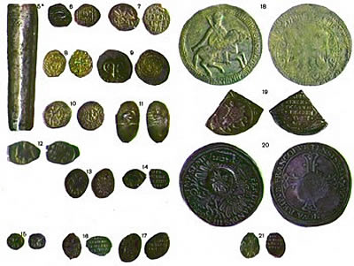
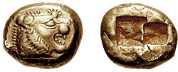
У своїй «Історії» Геродот вказує, що першими використовувати металеві монети почали лідійці. Сучасні вчені вважають, що перші монети були з електрума і чеканились близько 650–600 р до Р. Х. Швидке розповсюдження монет пов'язано із зручністю їх зберігання, дроблення і об'єднання, відносною великою вартістю при невеликій вазі та обсягу, що є дуже зручним при обмінних операціях.

Slide 7
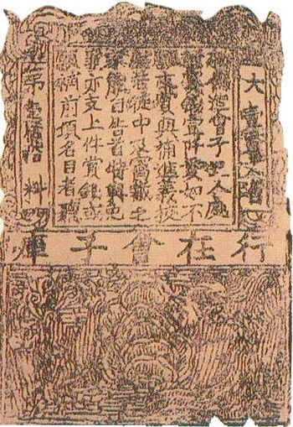
Паперові гроші або банкноти були вперше використані в Китаї за часів династії Сун. Ці банкноти, відомі як «jiaozi», еволюціонували з векселів, що були у використанні з сьомого сторіччя. Тим не менш, вони не витісняють традиційних грошей, і були у використанні поряд з монетами. В Європі банкноти були вперше випущені Банком Стокгольма в 1661 році.

Slide 8
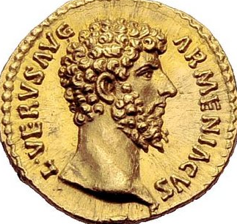
Функції грошей:

Slide 9
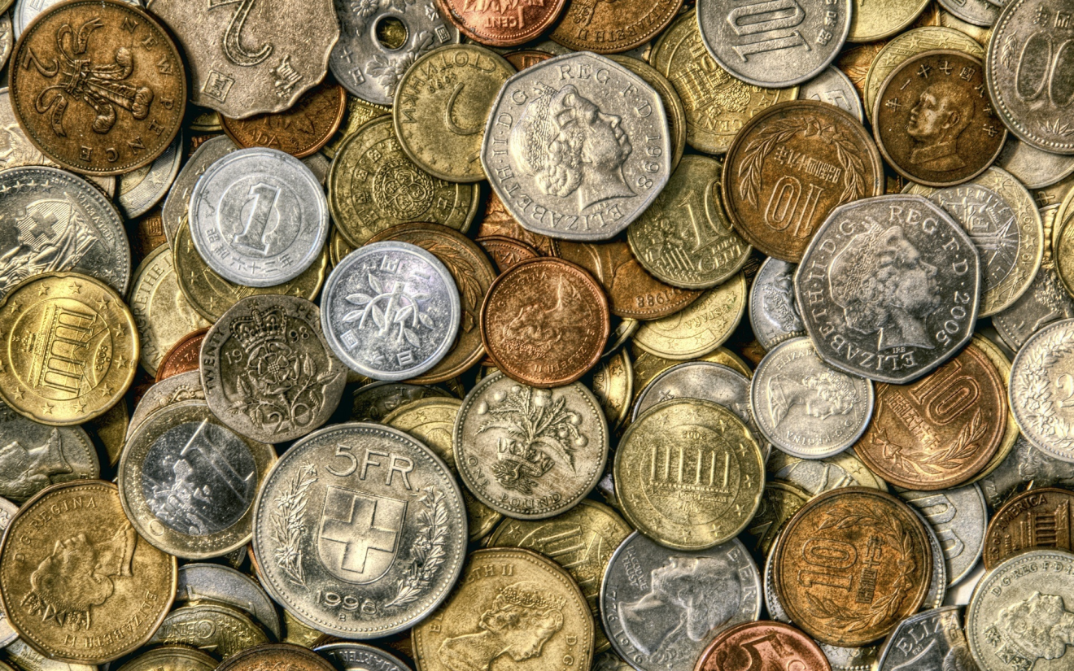
Міра вартості — це функція, в якій гроші забезпечують вираження і вимірювання вартості товарів, надаючи їй форму ціни. Для забезпечення виконання грошима функції міри вартості держава у законодавчому порядку впроваджує масштаб цін, та встановлює певну грошову одиницю розрахунків — національну валюту.

Slide 10
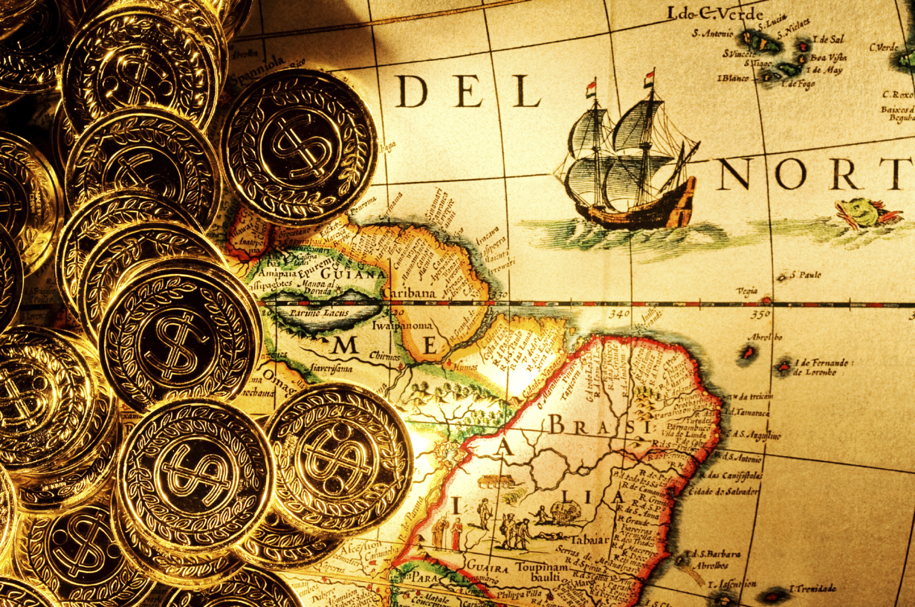
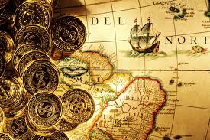
Засіб обігу — це функція, в якій гроші є посередником в обміні товарів і забезпечують їх обіг.
Засіб нагромадження — це функція, що пов'язана із здатністю грошей бути засобом збереження вартості, представником абстрактної форми багатства. Сутність цієї функції полягає в тому, що гроші виходять зі сфери обігу і перетворюються на скарб.

Slide 11
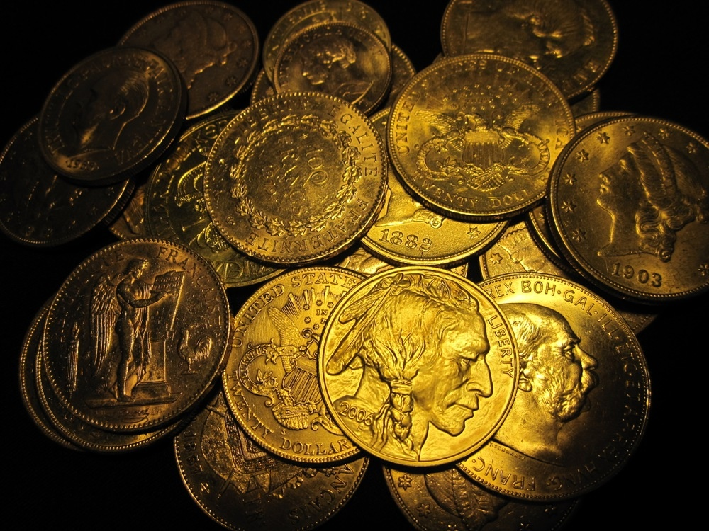
Світові гроші — це функція, в якій гроші обслуговують рух вартості в міжнародному економічному обороті і забезпечують реалізацію взаємовідносин між країнами.
Засіб платежу — це функція, в якій гроші обслуговують погашення різноманітних боргових зобов'язань між суб'єктами економічних відносин, що виникають у процесі розширеного відтворення.

